Slide 1
Тақырып 6
Жетілген және жетілмеген бәсеке жағдайындағы нарықтық құрылымдар және олардың қызметтері
Дәріскер: Сагидолдина А.Ж.

Slide 2
Қарастырылатын сұрақтар:
1. Жетілген бәсеке және оның түрлері
2. Жетілмеген бәсеке, түрлері
3.Монополияға қарсы саясат
4. Дәрісті қортындылау

Slide 3
Нарықтық құрылым – бұл фирмалардың салалық нарықта өзара әрекеттесу сипатын анықтайтын және нарықтық тепе-теңдіктің қалыптасу әдістерін көрсететін нарықтық ұйымдастыру белгілерінің жиынтығы.
Нарықтық құрылымның 108 типін анықтайтын негізгі факторлардың бірнешеуін бөліп көрсетуге болады:
1. Өндірушілердің шоғырлануы;
2. Сатып алушылардың шоғырлануы;
3. Өнімді ерекшелендіру дәрежесі;
4. Нарықтық ақпараттың толықтылығы;
5. Салаға кіру және одан шығып кету мүмкіндіктері;
6. Өндірушілердің бағаға бақылау жасай алу дәрежесі;
7. Фирмалардың өзара әрекеттесу сипаты.

Slide 4

Бәсеке - нарықтық шаруашылық субъектілері арасындағы қосымша табыс алу үшін сапалы өндіріс факторларын иелену және тауарларды өткізу мүдделеріне байланысты қарама- қарсылықты күрес.

Slide 5
Нарық құрылымы
Жетілген бәсеке
Абсолютті монополия
Монополистік бәсеке
Олигополия

Slide 6

Жетілген бәсеке нарығы – нарықтағы бағаға әсер ете алмайтын және оны өзгерте алмайтын, саны өте көп және көлемі жағынан шағын фирмалар жұмыс істейтін нарықтық құрылымның бір типі.

Slide 7
Жетілген бәсеке нарығының артықшылықтары:
1. Өнім өндіру технологиялық жағынан аса тиімді түрде жүзеге асырылады.
2. Ресурстар оңтайлы дәрежеде бөлінеді.
3. Кәсіпорындар тұрақты, әрі шығынсыз жағдайда жұмыс істейді.
Жетілген бәсеке нарығының кемшіліктері:
1. Нарықтың бұл типіне капиталдың үлкен бөлігіне ие бола алмайтын шағын кәсіпорындар тән болғандықтан, олар өнімділігі жоғары техника мен технологияны қолдануға қабілетсіз болып табылады;
2. Ғылыми-техникалық прогресстің дамуына үлес қоса алмайды, өйткені ұзақ мерзімде ғылыми-зерттеу және тәжірибелік жұмыстарды жүргізу көп қаржыны талап етеді;
3. Қоғамдық игіліктерді өндіре алмайды

Slide 8

Жетілмеген бәсеке жағдайында фирмалардың саны шектеулі болып табылады, мұндай нарықтық құрылымдар жетілген бәсеке нарығына қарағанда экономикалық жағынан тиімділігі төмен нарықтар ретінде саналады.

Slide 9

Жетілмеген бәсекенің негізгі формалары:
1. Монополия – нарықта бір ғана фирма сатушы ретінде жұмыс істейтін бәсекелестіктің ең шеткі түрі. Қарастырып отырған тауарды өндіретін тек бір ғана жеке фирма бар және осы ауыстыратын басқа тауарлар жоқ деп есептесек, онда мұндай нарық – монополия, ал фирма – монополист деп аталады.

Slide 10
Монополиялардың түрлері:
Табиғи (мемлекеттік) монополия-бұл екі немесе бұдан да көп фирмалардан гөрі, нарықты шығыны аз қандай да бір тауар, не қызметпен қамтамасыз ететін жалғыз ғана фирмадан пайда болған монополия
Кездейсоқ (ашық) монополия- өз тұтынушылары үшін уақытша сұранысты ұсыныстан асырып түсіру нәтижесінде пайда болады, бұл капиталдың тиімді жұмсалуын қамтамасыз етеді
Жасанды (жабық) монополия-сөз байласу немесе бәсекелесті басып тастау арқылы құрылған монополия

Slide 11
Монополияның мақсаты-монополиялық пайда алу
Мақсатқа жету амалы-мөлшерден тыс пайданы қамтамасыз ететін монополиялық баға
Монополияның бағаны бақылау әдістері-
-Бағалардағы жетекшілік-жетекші компания өз бағаларын белгілейді, қалғандары соның соңынан ілеседі
-Құпия келісім-бірнеше ірі компаниялардың тіркелген бағаларды орнықтыру туралы өзара келісімі
-Бағалық кемсітушілік (дискриминация)-бір түрлі тауарды әртүрлі сатып алушыға әртүрлі бағалармен сатудағы бизнес тәжірибесі.

Slide 12
2. Монополистік бәсеке нарығының монополия сияқты қоғам үшін экономикалық тиімсіздікке алып келетін әлеуметтік-экономикалық салдарлары бар.
1.Тауарлар өндірісі үшін ресурстар толық қолданыла алмайды, яғни жоғарыда атап өткеніміздей, артық өндіріс қуаты пайда болады.
2. Тұтынушылар тауарларды төменгі бағамен сатып ала алмайды, яғни оларға қажетті тауарлар тиісті деңгейінде өндірілмейді.
3. Тауарға тұтынушылық сұранысты бейімдеу үшін сол тауарға үнемі ерекшелік беріп жетілдіріп отыру қажет.
4. Тауарға тұтынушылық сұранысты бейімдеу үшін сол тауарға жарнама жасап отыруды қажет етеді.

Slide 13
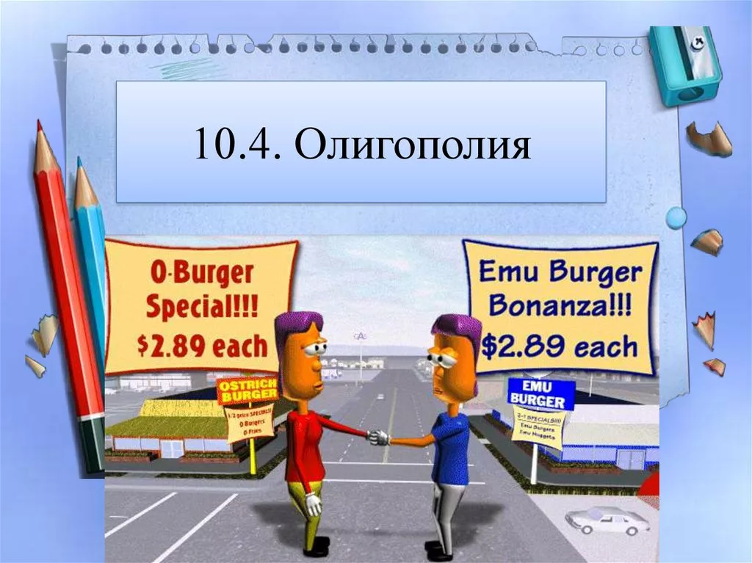
3. Олигополия – шешім қабылдау кезінде өздерінің бәсекелестерінің мүмкін болатын іс-қимылдарын есепке алатын, бір-бірімен өзара тығыз қарым-қатынаста әрекет ететін фирмалардың саны шектеулі және санаулы болып табылатын жетілмеген бәсеке жағдайындағы нарықтық құрылымның бір типі.

Slide 14
Олигополия нарығы моделінің түрлері:
1. Табиғи олигополия – ұзақ мерзімдік ең төменгі орташа шығындармен барлық нарыққа өнімнің белгілі бір түрін бірнеше фирмалардың сатуымен ерекшеленетін олигополияның бір түрі.
2. Таза (стандартталған) олигополия – біртекті (стандартты) өнімді (мысалы, металл, шикі мұнай, т.б.) өндіруді жоспарлаған бірнеше ірі фирмалардың нарықта әрекет етуін сипаттайтын олигополия нарығының бір түрі.
3. Ерекшеленген (дифференциацияланған) олигополия – нарыққа әртүрлі (ерекшеленген) өнімдерді (мысалы, автомобиль, тұрмыстық техника, т.б.) бірнеше ірі фирмалардың шығарып сатуын сипаттайтын олигополия нарығының бір түрі.

Slide 15
Олигополия нарығының негізгі ерекшеліктері:
1. Нарықта басым фирмалар болады, олардың саны көп емес;
2. Олигополиялық фирмалардың нарықтық үлестері көп болады, сондықтан бағаға монополиялық билік жүргізе алады;
3. Осындай әрбір фирманың сұраныс қисығы төмен қарай бағытталған болады;
4. Олигополиялық нарықтың басты сипаты – фирмалар бір-бірімен тығыз байланыста және өзара тәуелділікте болады. Баға мен өнім көлемін анықтағанда әрбір фирма өзінің бәсекелестерінің ықтимал реакциясын ескеруге мәжбүр болады;
5. Салаға жаңа фирмалардың кіруіне айтарлықтай кедергілер қойылады.

Slide 16
Жетілген бәсеке жағдайында фирманың өніміне деген сұраныс абсолютті икемді болып табыла отырып, оның сұраныс қисығы шекті табыс қисығымен сәйкес келеді, бұл өз кезегінде фирманы нарықтық бағаны басшылыққа ала отырып шығарылым көлемі туралы шешім қабылдауға итермелейді.

Slide 17
Монополия жағдайында фирманың билік жүргізуінің көзі болып нарыққа бақылау жасай алуы табылады, ол нарықты бақылау арқылы өзінің өндіріс көлемін реттей отырып, нарықтық бағаға әсер ете алады
Монополистік бәсеке жағдайында фирма пайданы максималдауды басшылыққа алатын болса, онда ол шығарылым көлемін өндірістің шекті шығындары оның шекті табысына тең болған кезде оңтайландыруы қажет.
Олигополия жағдайында фирмалар салалық пайда максималды болатындай шығарылым көлемін қамтамасыз етуді өз алдына мақсат етіп қояды. Өзара әрекеттесудің өзі кооперативтік стратегия формасында жүзеге асуы мүмкін

Slide 18
Монополияға қарсы саясат
1. Шерман заңы (1890 ж.). Бұл заңмен сауданы құпия монополизациялауға тыйым салынады, кез келген салаға және бағалар туралы келісімдерге бақылау орнатылады.
2. Клейтон заңы (1914 ж.). Бұл заң бағалық дискриминацияға (кейбір жағдайларда қалыптасқан бәсекенің қалыптасқан ерекшелігіне қарай), өткізу саласында іскерлік белсенділіктің шектелуіне, бірігудің белгілі бір түрлеріне, басшылардың өзара байласуына тыйым салады.
3. Робинсон-Пэтмэн заңы (1936 ж.). Бұл заң сауда саласында іскерлік белсенділіктің шектелуіне, соның ішінде, бағалық дискриминацияға тыйым салады.

Slide 19
Антимонополиялық саясат нарықтық айырбасқа қатысушылардың арасындағы қатынастарды реттеуге бағытталады. Мұндай реттеудің екі бағыты орын алады:
1) іскерлік тәртіптің белгілі бір әділетсіз түрлерін шектеу немесе тыйым салу;
2) бәсекелестік нарықтық құрылымды қалыптастыру.

